Slide 1

六、策略知識管理應用領域之一：
策略管理的知識管理

Slide 2
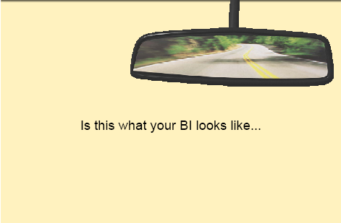


Slide 3
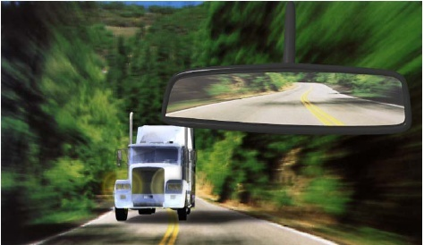

Slide 4
策略知識
理論知識
歸
納
演
繹
實務知識
資料來源：修改自林東清，2003

Slide 5
經營管理的程序與時機
時機
解題程序
問題界定
方案擬定
選案執行
事前
(問題將發生)

事中
(問題發生中)
事後
(問題發生後)

Slide 6

策略管理的目的層次
執行實踐力
事前：高瞻遠矚，掌握天時地利人和的內外先機。
事中：同心協力，掌握問題的來龍去脈適時解決。
事後：爭過諉功，虛心檢討問題癥結不再二過。
學習成長力

Slide 7
經營管理的知識
時機
解題程序
問題界定
方案擬定
選案執行
事前
(問題將發生)
我們有足夠有效的「知識」來掌握事前、事中、事後的問題？
事中
(問題發生中)
事後
(問題發生後)

Slide 8
經營管理的知識為何？何在？
時機
解題程序
問題界定
方案擬定
選案執行
事前
(問題將發生)
非正式組織活動：實務社群
正式組織活動：工作單位
事中
(問題發生中)
事後
(問題發生後)

Slide 9
「策略管理」如何應用策略知識管理？
第
一
階
段
思
考
(A)
內在環境分析
組織使命與目標
外在環境分析
問
題
界
定
優勢與弱勢
機會與威脅
方
案
擬
定
合適策略擬定與選擇
第
二
階
段
思
考
(B)
方
案
執
行
組
織
文
化
組
織
結
構
營
運
系
統
功
能
性
政
策
執行方案

Slide 10
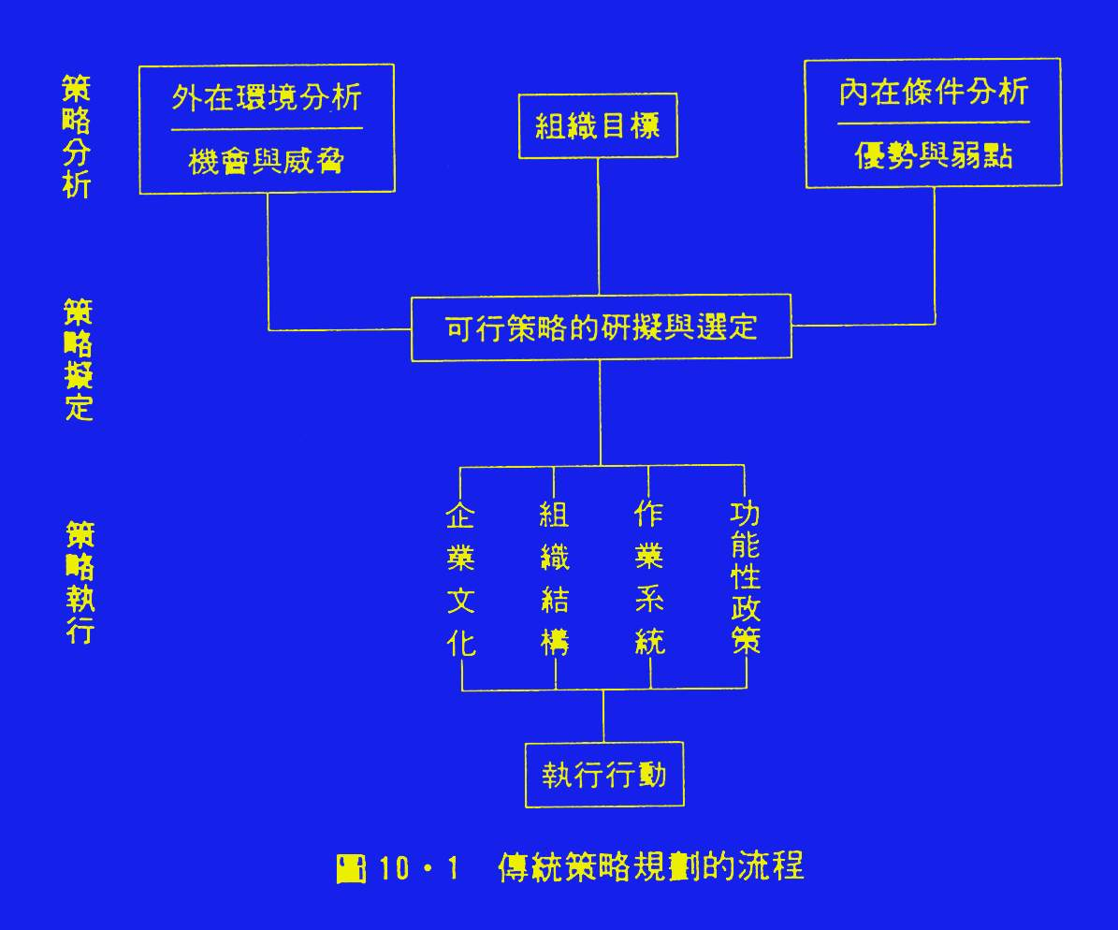
「策略管理」如何搭配AB型知識轉化機制
第
一
階
段
思
考
(A)
問
題
界
定
知識的形成
結構化
未結構化
方
案
擬
定
知
道
不
知
道
B型知識
A型知識
知
識
的
分
享
藉由教育訓練
落實執行方案
藉由功能團隊
發展執行方案
❷
第
二
階
段
思
考
(B)
方
案
執
行
❸
❶
藉由制度規範
以回復技能
藉由多元群組創新
互動以超越舊框架
B’型知識
A’型知識

Slide 11
「策略管理」如何搭配(心智互動 + 知識轉化)機制
第
一
階
段
思
考
(A)
知識領域
問
題
界
定
評估你我心智模式
甲
丙
乙
觀察你我心智模式
多人同時進行
方
案
擬
定
外化
社會化
知識之紮實度
組合化
第
二
階
段
思
考
(B)
社會化
外化
內化
方
案
執
行
組合化
內化
設計新的心智模式
實施新的心智模式
經營知識

Slide 12

策略管理的知識：策略規劃
外在環境分析 | 內在條件分析 | 目標分析
顧客分析 競爭對手分析 產業分析 大環境分析 | 經營績效分析 成本與附加價值分析 組織優劣勢分析 | 宗旨與使命 信念與共識 正當性 策略意圖

Slide 13
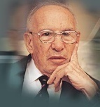
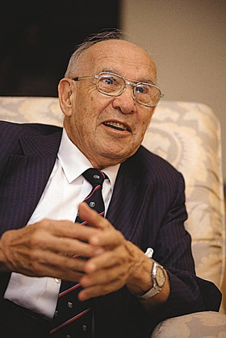
顧客是誰?
who
顧客在哪?
where
顧客買什麼?
what
顧客價值怎知曉?
how
顧客就是…
企業的目標與使命!
顧客價值

Slide 14

組織目標：企業的使命
企業的意義是「止於人的志業」。
某配電盤業者的企業使命：「我們的企業是以滿足人們對電的安全傳輸與有效控管的服務者」？
企業使命的「關鍵字」：滿足 + 人們 + 電 + 安全 + 傳輸 + 有效 + 控管 + 服務者

Slide 15
Vision
華人市場汽車移動價值鏈的領導者
顧客
創新華人風格產品
顧客忠誠度第一
股東
同業獲利率第一
市場佔有率前二大
員工
具創新、團隊、速度的能力
與公司共享成長與利潤

Slide 16

奇異公司
家電事業部
金融服務事業部
照明事業部
醫療事業部
美國國家廣播公司NBC
塑膠事業部
電力系統事業部
資訊服務事業部
工業系統事業部
特用材料事業部
飛機引擎事業部

Slide 17

有這種服務

Slide 18
Organizations as Multiple Realities
Process | Structural Frame | Human Resource Frame | Political Frame | Symbolic Frame
Strategic planning | Create strategic direction | Meeting to promote participation | Arena to air conflict | Ritual to reassure audiences
Decision making | Rational process to get right answer | Open process to build commit-ment | Chance to gain or use power | Ritual to build values, bonding
Reorganiz-ing | Improve structure/ environment fit | Balance needs and tasks | Reallocate power, form new coalitions | Image of accountability, responsiveness
資料來源：2003 by Joan V. Gallos and Jossey-Bass/A Wiley Company

Slide 19
藉由「知識管理機制」
建構企業使命訂定的知識
知識的形成
結構化
未結構化
知
道
不
知
道
B型知識
A型知識
知
識
的
分
享
藉由教育訓練
落實執行方案
❷
A型知識發展機制：超越框架
發展使命的概念知識(3K1C)
發展使命擬定的策略
藉由功能團隊
發展執行方案
❶
整體經營知識
❸
❶
財務知識
藉由制度規範
以回復技能
研發知識
藉由多元群組創新
互動以超越舊框架
人資知識
行銷知識
A B型知識：發展方案
發展擬定階段性使命的專業知識
建立實現使命擬定策略的機制
生產知識
❷
B’型知識
A’型知識
策略層
次知識
概念
知識
心智 知識
互動 + 轉化
專業層
次知識
功能
知識
命題
確定
解題
目標
解題
方法
解題
方案
分析
驗證
檢討
調整
作業層
次知識
操作
知識
作業
1
作業
2
作業
3
作業
4
作業
…
作業
n
B型知識實踐機制：形成常規
參與互動擬定使命
落實實現使命的作業
❸
KM
基礎機制
篩選
紀錄
交流
分享
創造
評估

Slide 20
SW分析的構面與要素
產業競爭狀況
入庫
作業
生產
作業
銷售
作業
供應商
議價力
新進入者
難易程度
人本能力
進料
作業
售後
服務
共同價值觀與願景
財務
行政
採購
管理
人員素質
領導風格
人力
資源
研究
開發
顧客
議價力
執行能力：
營運系統、作業技術、組織結構
產品替代
難易程度
競爭能力：競爭策略

Slide 21

策略的實力元素
人本能力
特質
專長
企業的實力是以人本能力、執行能力、競爭能力為關鍵元素所建立。
實力
競
爭
能
力
執
行
能
力
優勢

Slide 22
企業實力關鍵元素
產業競爭狀況
入庫
作業
生產
作業
銷售
作業
供應商
議價力
新進入者
難易程度
人本能力
進料
作業
售後
服務
企業的實力是以人本能力、執行能力、競爭能力為關鍵元素所建立。
共同價值觀與願景
財務
行政
採購
管理
人員素質
領導風格
人力
資源
研究
開發
顧客
議價力
執行能力：
營運系統、作業技術、組織結構
產品替代
難易程度
競爭能力：競爭策略

Slide 23
OT分析的構面與要素
政治
生態
經濟
供應商
競爭者
宗教
法律
顧客
人口
產業科技
產業人力
教育
社會
直接環境
科技
間接環境

Slide 24
7-11的SWOT分析

Slide 25
7-11的SWOT映對
S1教育訓練，實戰中鍛鍊
S2物流強、配銷通路革新
S3銷售據點廣涉全省
S4服務多元化
S5商譽極佳
S6顧客多
S7 24小時便利
S8擁有雄厚資本
S9分權組織架構
S10廣告策略成功
O1社會對企業責任的重視抬頭
O2社區願意提供有社會責任銷售據點
O3建教合作興起（三明治大學）
O4購買族群層級廣
O5顧客強調地緣便利，購買方便
O6顧客對服務需求項目增加
O7顧客對產品附加價值創造性需求高
O8顧客對飲食國際化需求高
W1產品價格高
W2基層人力流失率高
W3 EC尚未起步
W4培訓員工成本壓力
W5產品種類受限
W6熟食品質控制不易
W7失竊率高
T1環保意識強烈
T2競爭對手多
T3其他24小時大型購物商場興起
T4網路購物盛行
T5社會風氣不佳
T6競爭環境改變
T7產權體制的變革

Slide 26

策略構成：創思 + 實力
S
W
同步策略搭配的類型一
1
1 發展的策略
如何以優點掌握機會？
2 結盟的策略
如何避過缺點掌握機會？
2
O
3
4
線性策略搭配的類型二
3 防禦的策略
如何以優點克服威脅？
4 求生的策略
如何改善缺點克服威脅？
1
2
3
4
T
整合策略搭配的類型三
1 + 2 + 3 + 4

Slide 27
策略構面-策略類型對照表
 | 策 略 構 面
策略類型 | 產品市場 | 活動組合 | 業務規模 | 地理構形 | 核心資源 | 事業網路
市場滲透策略 |  |  | ◆
產品發產策略 | ◆ |  | ◆
市場發產策略 | ◆ |  | ◆
垂直整合策略 |  | ◆ | ◆
投資水準策略 |  |  | ◆
多角化策略 | ◆ |  | ◆
水平購併策略 |  | ◆ | ◆ |  |  | ◆
全球策略 |  |  | ◆ | ◆
策略聯盟 |  |  |  |  | ◆ | ◆
異業合作策略 |  |  |  |  | ◆
低成本、差異化策略 |  |  |  |  | ◆
資源統治策略 |  |  |  |  | ◆ | ◆
資料來源：吳思華，策略九說

Slide 28
策略構面與策略本質關聯示意圖
 | 營運範疇 |  |  |  | 核心資源 |  | 事業網路
 | 產品市場 | 活動組合 | 地理構形 | 業務規模 | 資產 | 能力 | 體系成員 | 網路關係 | 網路位置
價值
效率
資源
結構
競局
統治
互賴
風險
生態
策略構面
策略本質
資料來源：吳思華，策略九說

Slide 29
策略類型與策略本質關聯示意圖
 | 市場滲透 | 產品發展 | 市場發展 | 垂直整合 | 投資水準 | 多角化 | 水平購併 | 全球策略 | 異業合作 | 低成本差異化 | 資源統治
價值
效率
資源
結構
競局
統治
互賴
風險
生態
策略類型
策略本質
資料來源：吳思華，策略九說

Slide 30
7-11策略示例：慈善據點策略

Slide 31

策略成效動態解析
慈善據點策略主要係植基於「營運能力說」的應用，亦即藉由累積的核心資源(商譽、人力、通路)及有效的價值活動(產銷系統)，創造社會需要的附加服務價值(社會責任)，以達成營運目標的雪球擴展。此外，由其成功關鍵因素來看，天時、地利、人和的搭配正是所有策略能否成功的不二法門。

Slide 32

策略的本質
一般對「策略」的學習是以根據過去資料，歸納出來的策略類型及定量分析技術為主要依據，例如成本領導策略、差異化策略等策略類型；以及預測模型及OR等定量分析技術。這種做法就像以考古題做練習的情境一樣。
其實策略的本質是動態過程、群組互動、創新思考、價值意志及優勢能力的應用。
優勢能力最後將以軟S：Shared value、Style、Staff 為致勝關鍵。

Slide 33
新策略典範 (策略管理的知識的演進)
 | 既 能 | 又 能
競爭挑戰方面 | 改造流程 組織轉型 為市場佔有率競爭 | 再創新策略 產業轉型 為機會佔有率競爭
找尋未來目標方面 | 以學習為策略(失敗為成功之母) 以策略為定位 策略計劃(點的策略) | 以遺忘為策略(成功為失敗之母) 以先見之明為策略 策略架構(線或面的策略)
為未來動員方面 | 以配合為策略 (以資源分配為策略) | 以勉為其難為策略 (以資源累積與借力使力為策 略)
決勝未來方面 | 在既有產業結構內競爭 為產品領導地位競爭 個別競爭 擴大新產品的「命中」率 縮短產品上市時間 | 為塑造未來產業結構而競爭 為核心專長的領導地位競爭 結盟競爭 擴大新市場知識的學習率 縮短取得全球先機時間

Slide 34
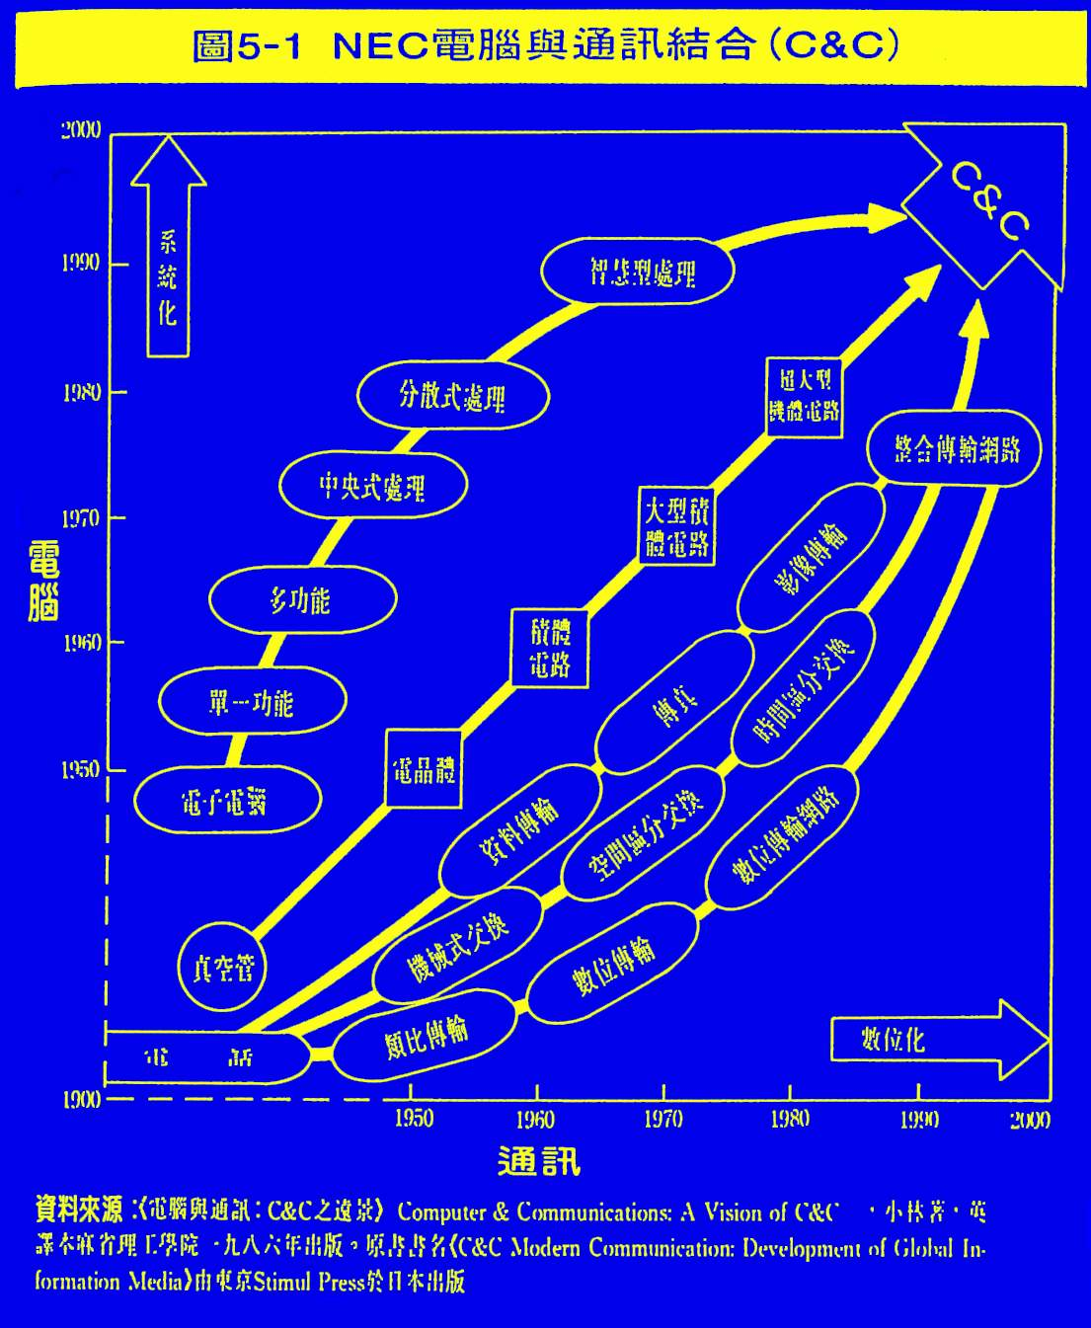

策略計劃不再是「點」，而是「線」，甚或是「面」。

Slide 35
傳統策略規劃 vs 新策略規劃
規劃目標 | 局部改進市場佔有率與地位 公式化、形式化 | 改寫產業規則開創競爭空間 具實驗性、自由發揮
規劃過程 | 以現有產業與市場架構為基礎 產業架構分析(區隔分析、價值鏈分析、成本結構分析、以競爭對手為標準等) 考慮資源與計劃是否配合 以多項計劃同時爭取一定的預算與資源 以個別事業部門為分析單位 | 以對產業特殊現象及專長的瞭解為基礎 開創新的性能或以新方式提供傳統性能 擴大機會視野 測試新商機的重要性與時機 研發取得與移植專長的計劃 研擬商機取向的計劃 以企業為分析單位
規劃資源 | 事業部門主管 少數專家 由辦公室職員主導 | 各級主管 全體公司集體智慧 線上工人與職員合作
資料來源：競爭大未來

Slide 36
吳思華的策略九說
學說 | 主要論點
價值說 | 連結價值活動，創造或增加顧客認知的價值
效率說 | 配合生產與技術特性，追求規模經濟及範疇經濟以降低營運成本 發揮學習曲線，獲取成本優勢
資源說 | 經營是持久執著的努力 創造、累積並有效運用不可替代的核心資源，以形成策略優勢
結構說 | 獨佔力量愈大，績效愈好 掌握有利位置與關鍵資源，以提高談判力量 有效運用結構獨佔力，以擴大利潤來源
競局說 | 經營是一個既競爭又合作的競賽過程 聯合次要敵人，打擊主要敵人
統治說 | 企業組織是一個取代市場
互賴說 | 企業組織是相互依賴的事業共同體，彼此間建構適當的網路關係 事業共同體應共同爭取環境資源，以降低交易成本
風險說 | 維持核心科技的安定，促使效率發揮 追求適當的投資組合，以降低營運風險 提高策略彈性，增加轉型機會
生態說 | 環境資源主宰企業組織的存續，應採行適當的生命繁衍策略 建構適當的利基寬度，靠山吃山，靠水吃水 盡量調整本身狀況與環境同形

Slide 37
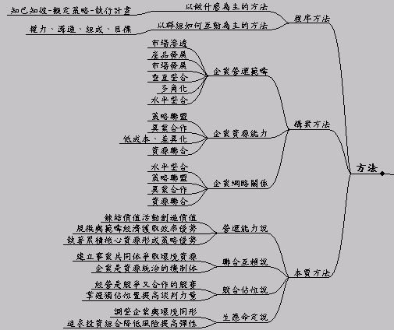

Slide 38
策略本質與企業利潤
利潤 = 營業額 – 成本
營業額 = (產業潛力 * 市場佔有率)
= [產業潛力 * f (位置；競爭力)]
= (生態說、風險說) * f (結構說、競局說；
價值說、資源說)
成本 = (內部生產成本 + 外部取得成本)
= (效率說；統治說、互賴說)
資料來源：吳思華，策略九說

Slide 39
藉由「知識管理機制」建構SWOT—策略擬定的知識
知識的形成
結構化
未結構化
知
道
不
知
道
B型知識
A型知識
A型知識發展機制：超越框架
發展SWOT概念知識(3K1C)
發展策略擬定的策略
知
識
的
分
享
藉由教育訓練
落實執行方案
❷
❶
藉由功能團隊
發展執行方案
整體經營知識
❸
❶
財務知識
藉由制度規範
以回復技能
研發知識
A B型知識：發展方案
發展擬定功能策略的專業知識
建立實現策略擬定策略的機制
藉由多元群組創新
互動以超越舊框架
人資知識
❷
行銷知識
B’型知識
A’型知識
生產知識
策略層
次知識
概念
知識
心智 知識
互動 + 轉化
命題
確定
解題
目標
解題
方法
解題
方案
B型知識實踐機制：形成常規
落實實現策略的作業
參與互動擬定策略
專業層
次知識
功能
知識
分析
驗證
檢討
調整
❸
作業層
次知識
操作
知識
作業
1
作業
2
作業
3
作業
4
作業
…
作業
n
KM
基礎機制
篩選
紀錄
交流
分享
創造
評估

Slide 40

經營流程與KM流程脫節
第一階段思考
第二階段思考
反思階段
經營
情況
問題
洞見
對策
規範
問題
發掘
問題
處裡
執行
檢討
(偏見的策略型知識)
(僵化的操作型知識)
知
識 (know how, know why)
知識
(care why, know what)
偏見與僵化
知識

Slide 41
經營流程與KM流程合一
第一階段思考
第二階段思考
反思階段
經營
情況
問題
洞見
對策
規範
問題
發掘
問題
處裡
執行
檢討
(策略型知識)
(操作型知識)
知
識 (know how, know why)
知識
(care why, know what)
知識建構
與管理
內部更新知識
標竿
學習
外部更新知識

